Slide 1


Компьютерная игра “Respiration”
Выполнили студенты группы
Б9121-09.03.03пикд
Панкратова Екатерина Денисовна
Гриднинский Богдан Дмитриевич
Золотов Данила Константинович

Slide 2
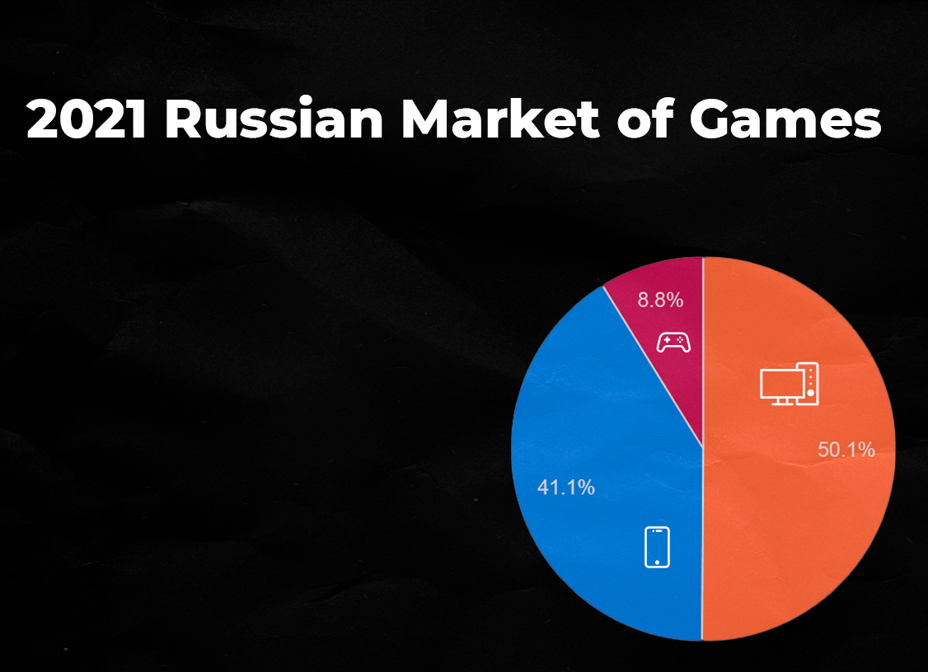
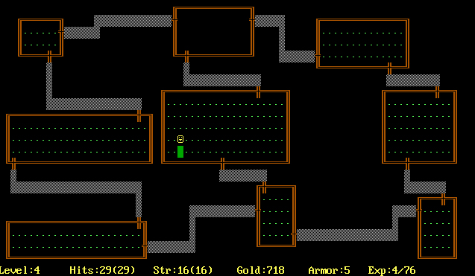
Введение
Игра Rogue (1980 год)

Slide 3

Характеристики игры
2D игра
Вид сверху
Жанр «рогалик»
Генерируемые игровые уровни
«Перманентная смерть»
Графика в стиле pixel art
Мини уровни
Две разные концовки

Slide 4





Сущности игры

Slide 5
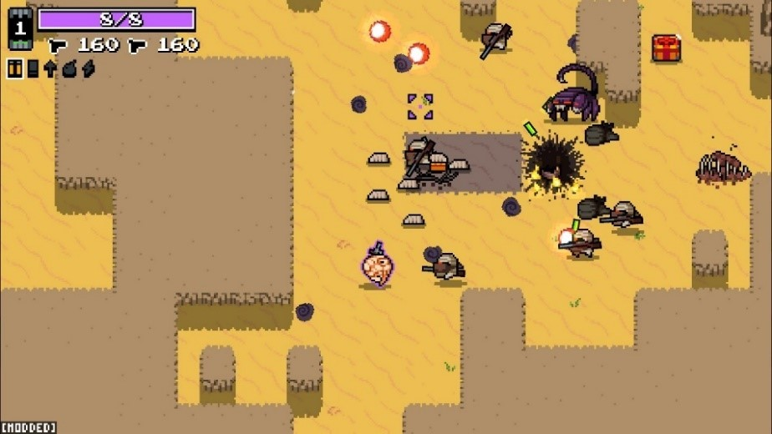
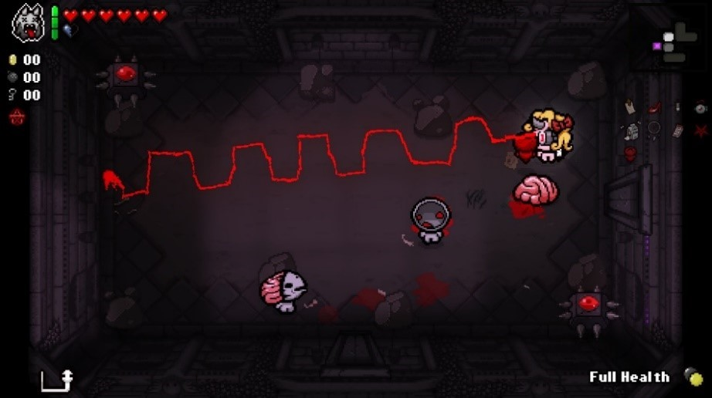
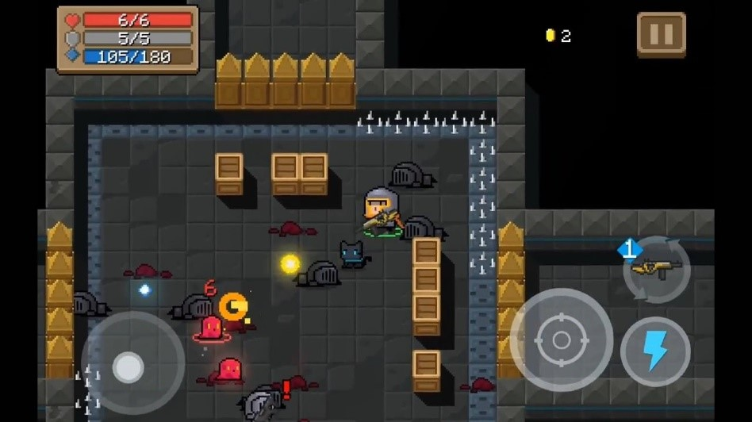
Анализ существующих методов решения
Nuclear throne
The binding of Isaac
Soul Knight

Slide 6
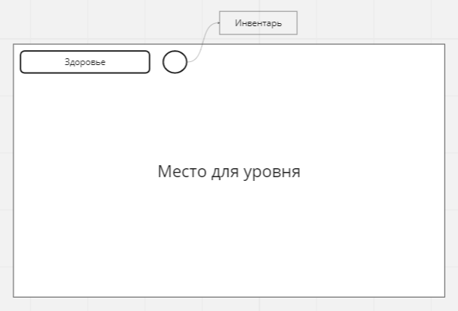
Проект
С#
Visual Studio
Unity

Slide 7
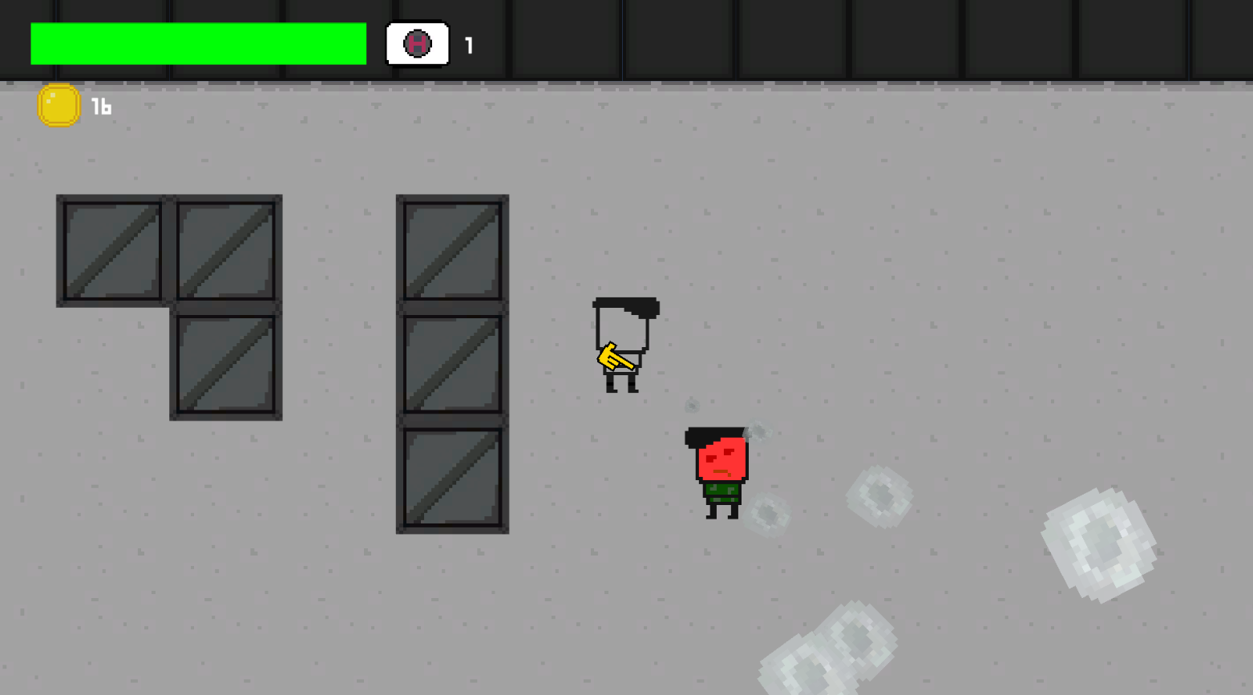
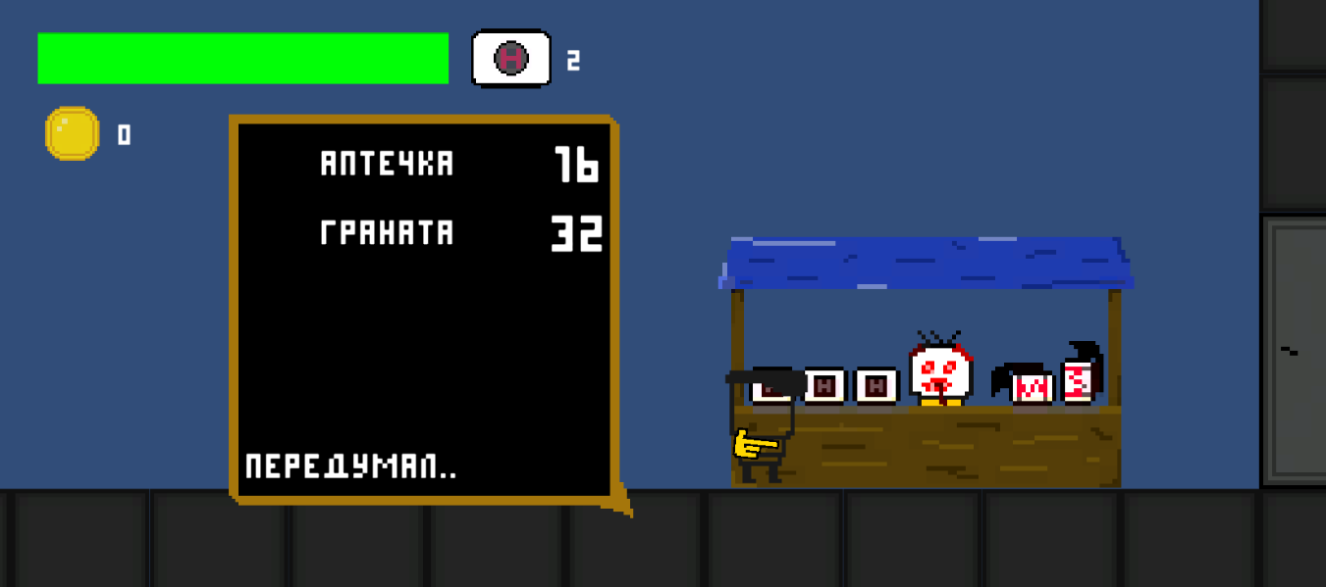
Сценарий и правила игры

Slide 8
Реализация и тестирование
Взять из отчета, когда будет

Slide 9
Статистика
Взять из отчета, когда будет

Slide 10
Заключение
Взять из отчета, когда будет готово полностью

